Slide 1
МИНИСТЕРСТВО ОБРАЗОВАНИЯ НИЖЕГОРОДСКОЙ ОБЛАСТИ УРЕНСКИЙ ИНДУСТРИАЛЬНО-ЭНЕРГЕТИЧЕСКИЙ ТЕХНИКУМ
ВЛИЯНИЕ НЕНОРМАТИВНОЙ ЛЕКСКИКИ НА ПСИХИЧЕСКОЕ СОСТОЯНИЕ В ГРУППЕ.

Slide 2
СТРУКТУРА РАБОТЫ:
Введение.
I. Язык и ненормативная лексика.
1.1. Из истории русского языка.
1.2.Из истории ненормативной лексики.
II. Влияние цвета на психику человека.
2.1. Характеристика цветового диапазона и его влияние на сознание человека.
2.2. Прямое влияние нецензурной лексики в психодиагностике.
III. Заключение.
IV. Библиография.

Slide 3
Актуальность: потребность доказать влияние нецензурной брани на состояние группы на уровне подсознания.
Научная новизна: выявить прямую связь между бранными словами и выбором цвета испытуемыми в Уренском индустриально-энергетическом техникуме.
Объект исследования: ненормативная лексика как пример речевой агрессии и её отрицательное влияние на подсознание обучающихся Уренского индустриально-энергетического техникума.

Slide 4
Предмет исследования: психологическое состояние студенческой группы под влиянием ненормативной лексики.
Гипотеза: найти прямую связь между психологическим климатом в группе и отрицательным действием бранных слов на примере цветовой психодиагностики.
Цель: доказать с помощью цветовой психодиагностики отрицательное влияние ненормативной лексики на психическое состояние группы.

Slide 5
Задачи исследования:
1. Изучить специальную литературу для определения понятия «мат»;
2. Изучить историческую подоплеку бранной лексики;
3. Изучить влияние ненормативной лексики на человека;
4. Изучить цветовые характеристики и их влияние на человека;
5. Провести эксперимент в группах студентах для проверки нашей гипотезы.

Slide 6
Методы исследования:
Изучение первоисточников;
Наблюдение;
Эксперимент;
Анализ.

Slide 7
Вначале было слово.
«В начале было Слово, и Слово было у Бога, и Слово было Бог.
Оно было в начале у Бога.
Все через него начало быть, и без него ничего не начало быть, что начало быть.
В нем была жизнь, и жизнь была свет человеков».
Евангелиие от Иоанна (Ин. 1;1).

Slide 8
Представление о том, что человеческий язык (Слово в широком смысле) является определяющим фактором в освоении человеком мира и даже – в каком-то смысле – творения мира, а также главным источником совокупной духовной деятельности человека по отношению к миру, пронизывает практически все основные мифологические и религиозные системы, возникшие еще на заре человеческой цивилизации. В известном смысле для древних все в мире Слово и даже весь мир – Слово.

Slide 9
"— Мы матом не ругаемся, мы им разговариваем…" — из интервью с трактористом
Русский мат – не атавизм языка, а живое явление, которое процветает и развивается, видоизменяется, но не исчезает. Собственно, матерных слов всего три.Видимо, наши пращуры придавали огромное значение функции деторождения. Словам, означающим детородные органы, придавалось магическое значение. Их запрещено было произносить всуе, чтобы не навести на людей порчу.
Вероятно, тогда же, тысячи лет назад, возник обычай нарушать табу. Первыми нарушителями были колдуны, которые занимались тем, что наводили порчу на своих врагов и на врагов своих клиентов. Вслед за ними табу стали нарушать те, кто хотел показать, что им вообще закон не писан — рабы, неприкасаемые.

Slide 10
Если говорить о более внимательном взгляде то, существуют три основные лингвинистические версии привнесения мата в русский язык, основанные на исследованиях проведенных в разное время различными историками и лингвистами. Коротко рассмотрим их:
1. Русский мат — наследие татаро-монгольского ига (развенчивается благодаря новгородским грамотам);
2. Русские матерные слова когда-то имели по 2 значения, впоследствии вытеснив одно из значений или слившись воедино и превратив значение слова в негативное;
3. Мат был и есть неотъемлемой частью оккультных и языческих обрядов, существующих в разных языках у разных народностей.

Slide 11
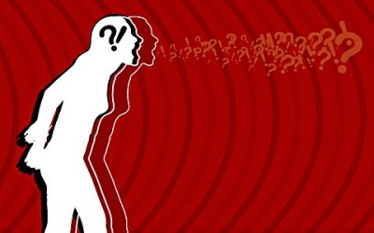
Вывод:
Современный человек забыл об основной функции мата и употребляет её для «связки слов», «чтоб понятнее выразиться», «чтоб всем понятно было». Данные варианты ответа указывают на то, как человек все меньше и меньше уделяет внимания своему языку, как скудеет его словарный запас.

Slide 12
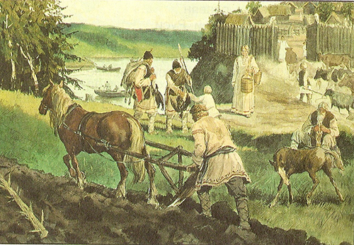
Древние были мудры, произнося брань для защиты от злых духов, не допуская, чтобы в доме кто-то матерился. Считалось, что добрые божества обидятся, не будет мира в семье. Видимо, на подсознательном уровне понимали, какую эмоционально-негативную окраску несет в себе ненормативная лексика.

Slide 13
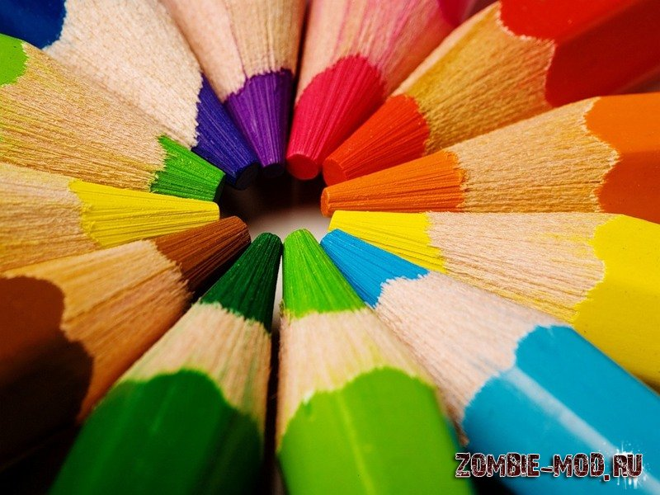
Прямое влияние нецензурной лексики в психодиагностике.
Выясняя в предыдущих главах происхождение ненормативной лексики, а также значения цветов мы хотим пояснить, какая же между ними связь. Нами была выдвинута гипотеза, что бранные слова отрицательно влияют на психологический климат в группе и решили это доказать при помощи цветных карточек и музыки. После обработки результатов и их дальнейшей интерпретации, мы сможем сделать выводы и работать в направлении искоренения сквернословия в стенах техникума.

Slide 14
Эксперимент.
Эксперимент: испытуемые поочередно произносят бранные слова, затем выбирают и приклеивают цветной квадрат к таблице; после этого слушают музыку из кинофильма «Остров» Павла Лунгина; затем - «Лунную сонату» Людвига ван Беховена. В третьей колонке записывали эмоции, которые при этом испытывали. Выбор аудиозаписей связан с их спецификой. Тема «Острова» - православная, направлена на духовно-нравственное воздействие студента; «Лунная соната» на эмоциональный аспект нашего исследования.

Slide 16
Результаты:
Цвет:
Мат
Черный -10 ;
Красный – 10;
Желтый – 5;
Оранжевый – 2;
Зеленый – 2;
Синий – 1.
Тема фильма «Остров»
Синий – 8;
Фиолетовый – 5;
Красный – 5;
Черный – 5;
Желтый – 4;
Зеленый – 4 .
«Лунная соната» Л.ван Бетховен.
Синий – 7;
Красный – 6;
Зеленый – 5;
Черный – 5;
Желтый – 1;
Оранжевый – 1.

Slide 17
Результаты:
Эмоции:
Мат:
Безразличие – 10;
Злость – 3;
Смех – 3;
Отвращение – 2;
Негатив – 2;
Спокойствие -1;
Отрицательно – 1.
Тема фильма «Остров»:
Грусть – 13;
Спокойствие-1;
«Тяжелый случай» – 1;
Страх – 1;
Безмятежность – 1;
Печаль – 1;
Умиротворение – 1;
Надежда – 1;
Непонимание – 1.
«Лунная соната»:
Грусть – 9;
Спокойствие – 5;
Печаль – 3;
Тоска – 2;
Обида – 1;
Непонятные чувства – 1;
Хорошие эмоции – 1;
Очищение мыслей – 1;
Спокойствие – 1;
«Черная эмоция»;
Восхищение – 1.

Slide 18
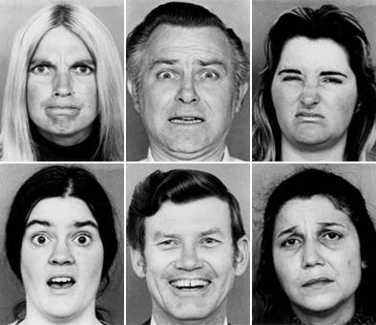
В эксперименте приняло участие 30 человек, юноши, 16-17 лет.
Ведущие цвета при произношении бранной лексики – черный и красный.
Эмоции – безразличие и злость.

Slide 19
Черный цвет.
Красный цвет.
Черный — самый темный цвет и по сути является отрицанием цвета. Черный — это та граница, за которой прекращается жизнь, и поэтому он олицетворяет идею уничтожения. Черный — это «нет», противостоящее белому «да»
Красный цвет — это непреодолимое желание достичь результатов, добиться успехов, это страсть ко всему, в чем присутствует интенсивная жизненная активность и богатство опыта.

Slide 20
Заключение.
Мы изучили влияние ненормативной лексики на группу и можем сделать вывод, что нецензурная брань, прежде всего, влияет на подсознание негативно. Испытуемые бессознательно выбирали агрессивные, протестующие цвета. На уровне языковой ментальности, эмоции выражены категорией безразличия и злости.
Таким образом, цели, поставленные нами в начале исследования достигнуты. Мы доказали через цветовые характеристики влияние слова на глубокие пласты сознания.

Slide 21
Библиография.
Ильясов Ф.Н., Русский мат (Антология), издательский дом Лада, М.-1994, 149 с.
Радбиль Т.Б., Основы изучения языкового менталитета: учебное пособие.- Н.Новгород, 250 с.
_____________________________________
Люшер М., Цвет вашего характера, Вече, 1997 г.-236 с.
Интернет-источники:
http://www.soulfit.ru/_vet_i_vash_harakter/

